Slide 1
Software Projekt 2019
Gruppe 2.1
Schnelle Layoutverfahren für das Zeichnen von Graphen

Slide 2
Ziele
“Schnelle Layoutverfahren für das Zeichnen von Graphen in VANTED”
Implementierung zweier Netzwerklayouts für große Netzwerke als Add-on für das Java-Framework VANTED
Implementierung eines Stress Minimization Algorithmuses und einem Multilevel Framework
Layout in wenigen Sekunden für mehrere tausend Knoten

Slide 3
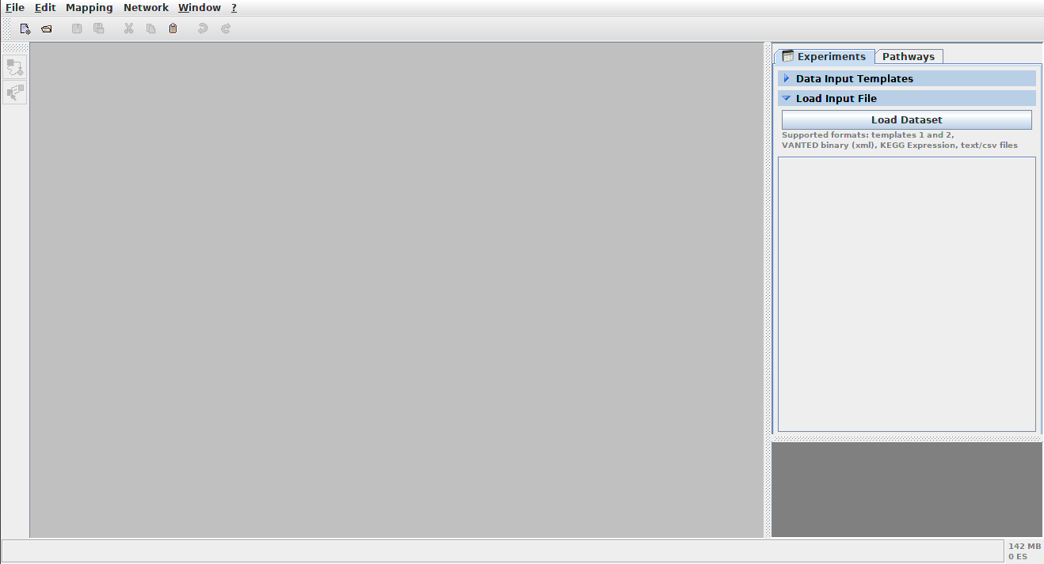
Status quo VANTED
VANTED ist ein java-basiertes Open-source Netzwerkvisualisierungs- und Analysetool mit einem Fokus auf Anwendungen in den Lebenswissenschaften

Slide 4
Status quo VANTED
Model-View-Controler (MVC) für den Graph
  Model: Hauptklassen: Graph, Node und Edge,
    Attribute speichern weitere Informationen über Graph
  View: Java Swing framework(JComponent)
  Controler: Algorithmen
Controler
View
Model

Slide 5
Status quo VANTED
Force-Directed Algorithmus implementiert (aber nicht für große Graphen)
Noch keine Umgebung für Multilevel Framework
Es gibt Liste mit Layout Algorithmen
Möglichkeit Add-ons hinzuzufügen

